Slide 1
Procesor
CPU (Central Processing Unit)
Architektura współczesnych procesorów
Technologie zastosowane

Slide 2
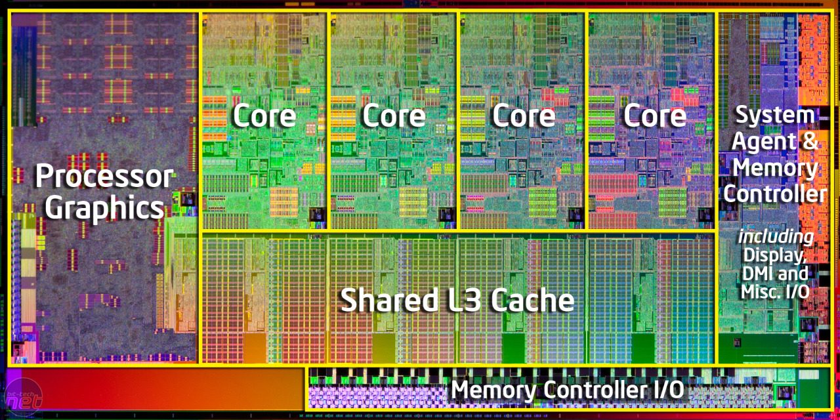
Budowa procesora
zespół rejestrów do przechowywania danych i wyników,
jednostkę arytmetyczną ,
układ sterujący, przebiegiem wykonywania programu,
inne układy,

Slide 3
Technologie
Hyper-threading,
Turbo Boost (Turbo Core – AMD),
Instrukcje MMX
Instrukcje SSE

Slide 4
Poznaj swój procesor
Interpretacja oznaczenia modelu procesora:
Intel Core i7 3970X
Intel – producent,
Core - rodzina procesorów,(Pentium, Core 2 Quad)
i7 – seria, (i3, i5)
3 – generacja,
970 – numer procesora,
Litera znajdująca się na końcu informuje nas o:
M - jednostkę mobilną,
Q - czterordzeniową,
S - mniejsze zużycie energii w komputerach stacjonarnych,
T - największą energooszczędność jw.,
K - gwarantuje pełną dowolność w taktowaniu układu.

Slide 5
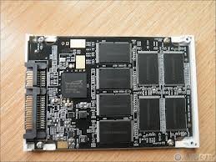
Dyski SSD
SSD (ang. solid-state drive) – urządzenie pamięci masowej zbudowane w oparciu o pamięć flash.

Slide 6
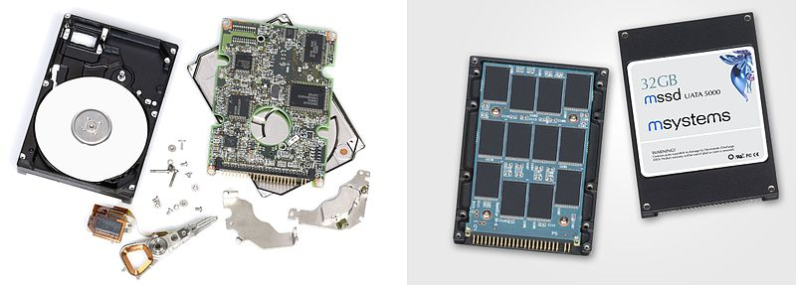
Porównanie HDD i SSD
SSD
brak elementów mechanicznych,
wykorzystanie kości pamięci NAND Flash
HDD
występowanie elementów mechanicznych(głowica, talerze itp.)
zapis magnetyczny

Slide 7
Zalety dysków SSD
Szybkość (zapis i odczyt 550 MB/s, krótki czas dostępu do danych, TRIM)
Niezawodność
Niski pobór prądu
Bezgłośny

Slide 8
Wady dysków SSD
Krótka żywotność
Wysoka cena

Slide 9
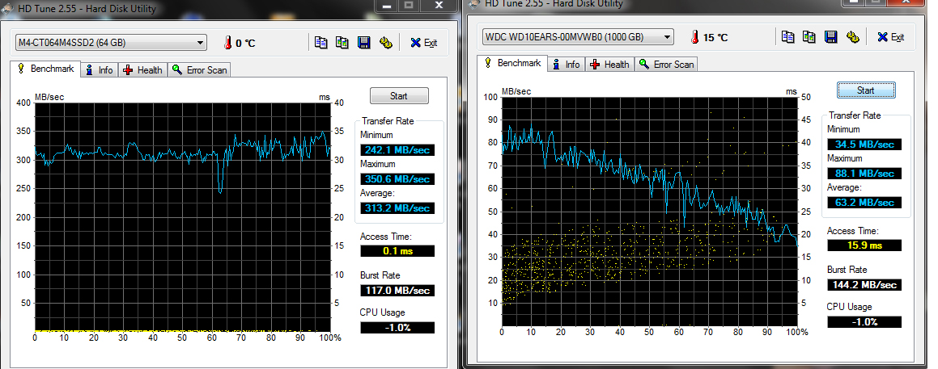

Slide 10
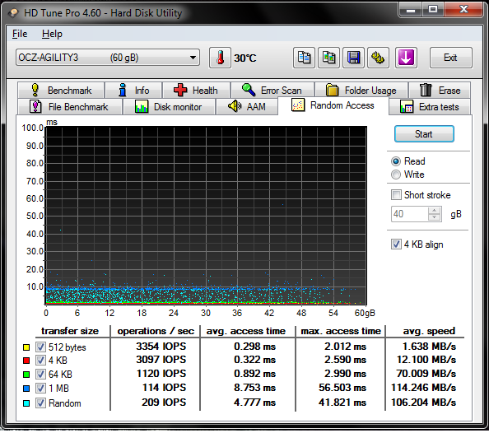

Slide 12
Technologia chmury
Chmura obliczeniowa – model przetwarzania oparty na użytkowaniu usług dostarczonych przez usługodawcę

Slide 13
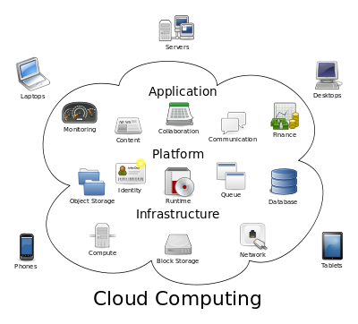
Schemat chmury

Slide 14
Cloud computing
Zalety
Skalowalność
Dostępność
Wydajność
Elastyczność
Niezawodność
Ekologia
Wady i ograniczenia
Bezpieczeństwo

Slide 15
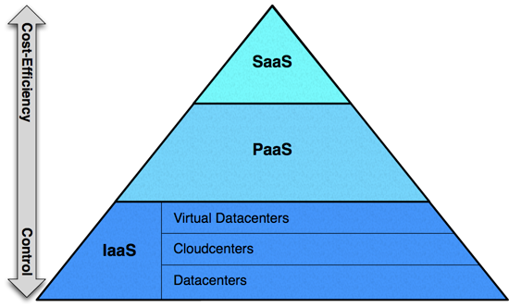
Modele świadczenia usług

